Slide 1

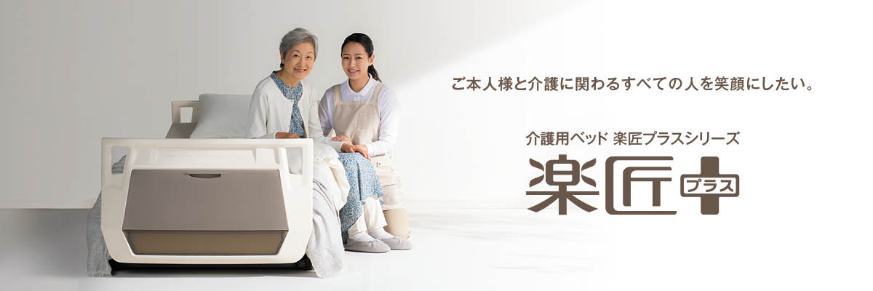
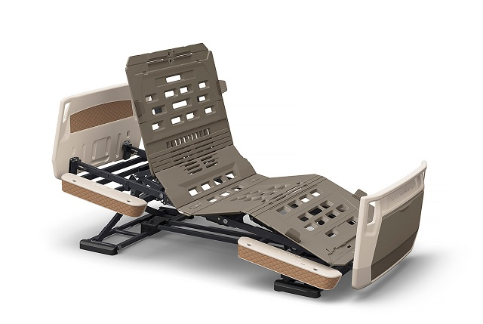
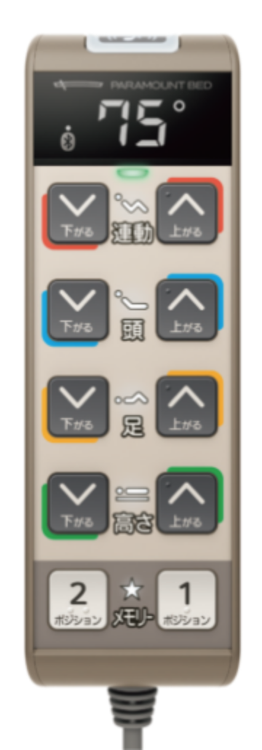
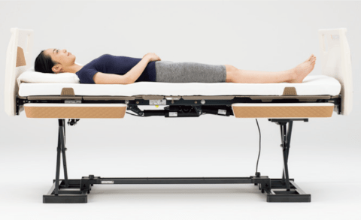
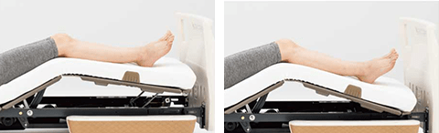
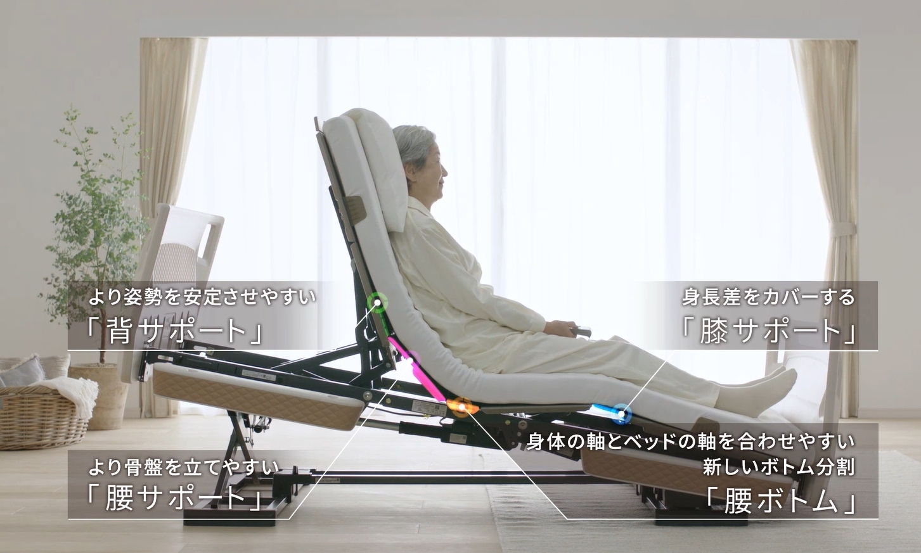
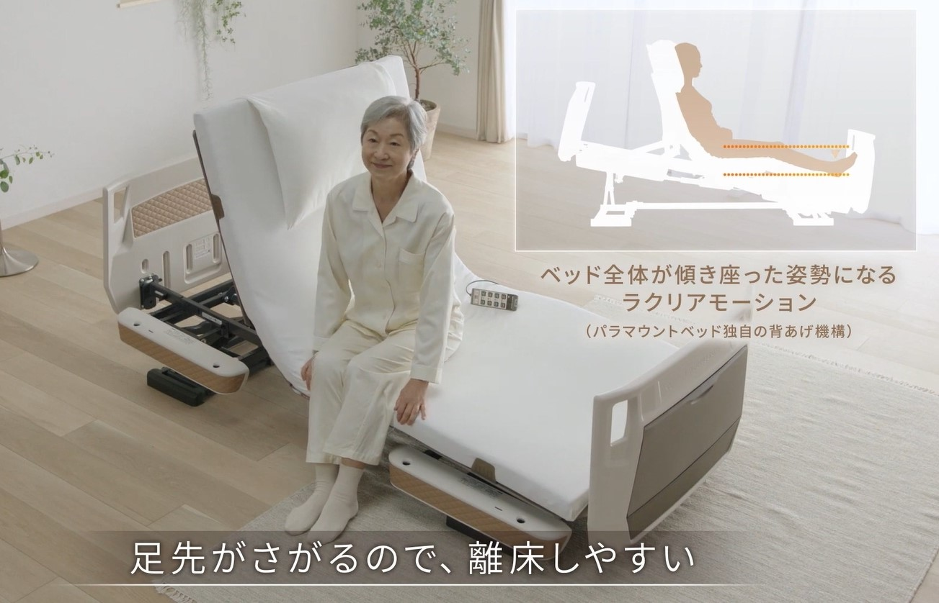

特殊寝台
高機能ベッド
特殊寝台
付属品
楽匠プラス
床ずれ防止
マット
パラマウントベッド(株)
体位変換器
３モーション
２モーション
1100単位
900単位
吸引器
徘徊
感知器
（ベッド周り）
耐荷重：138㎏
介護用
リフト
61.6～105.1
車いす
車いす
付属品
移動用
リフト
床高
21～64.5
スロープ
全長 212.4
（ショート）201.4
（ロング）215.4
全幅
91幅：99.4
83幅：92.4
椅子式階段
昇降リフト
ベッドを最大64.5ｃｍまで高くできるため、腰に負担かかりにくい姿勢で介護できます
足先の角度調整機能付き
離床の障害ともなる足のむくみにも配慮
昇降いす
手すり
歩行器
杖
電動
カート
徘徊
感知器
トイレ
入浴
補助用具
背上げ姿勢を追求した新機構とアプリと
連携するICTなどを搭載した「楽匠プラスシリーズ」
住宅
改修工事
５

